Slide 1
Organizace, nástroje PM; druhová skladba
Ochrana a regenerace kulturních hodnot v území

Slide 2
Ústřední orgány a jejich kompetence v oblasti kulturních hodnot
Ministerstvo kultury
  ve věcech výkonu památkové péče
Ministerstvo pro místní rozvoj
  ve věcech územního plánování a stavebního řádu
Ministerstvo životního prostředí
  ve věcech ochrany životního prostředí, přírody a krajiny
Ministerstvo školství, mládeže a tělovýchovy
  ve věcech vzdělávání včetně základní orientace na kulturní hodnoty
Ministerstvo práce a sociálních věcí
  při vytváření sociálněekonomických podmínek a možností pro kulturní život občanů ČR
Ministerstva financí
  ve věci zajišťování prostředků pro realizaci kulturního prostředí na území ČR.

Slide 3
Systém veřejné správy
Úřady
  Ministerstvo kultury
  Krajské úřady
  Obecní úřady obcí s rozšířenou působností
    ORP, obce s nejširším rozsahem státní správy v přenesené působnosti
    Zákon č. 314/2002 Sb. o stanovení obcí s pověřeným obecním úřadem a stanovením obcí s rozšířenou působností
Ostatní
  Národní památkový ústav

Slide 4
Systém samosprávy
Kraj
  Zákon č.129/2000 Sb. o krajích
Obec
  Zákon č. 128/2000 Sb. o obcích
    program rozvoje územního obvodu obce
    hospodaření s majetkem obce
    vydávání obecně závazných vyhlášek
    schvalování rozpočtu obce
    pořízení a vydání územně plánovací dokumentace obce – územního plánu

Slide 5
Ministerstvo kultury
ústřední orgán státní správy pro kulturní památky ČR
  zpracovává prognózy, koncepce a návrhy dlouhodobých výhledů rozvoje státní památkové péče
  sestavuje, vyhlašuje a provádí programy komplexní péče o kulturní památky a vytváří pro ně všestranné podmínky, posuzuje návrhy dlouhodobých, střednědobých a prováděcích plánů obnovy kulturních památek
  usměrňuje kulturně výchovné využívání NKP a ostatních památek v souladu se zájmy státní kulturní politiky
  koordinuje vědeckovýzkumnou činnost v oboru státní památkové péče
  zřizuje jako svůj odborný poradní orgán vědeckou radu pro státní památkovou péči
  spolupracuje s MŠMT a VŠ při výchově pracovníků v oboru státní památkové péče, podílí se na jejich dalším vzdělávání a pro ocenění jejich práce, jedná-li se o mimořádné výsledky, uděluje cenu za památkovou péči
  zabezpečuje mezinárodní spolupráci v oboru státní památkové péče
  vydává statut odborné organizace státní památkové péče, která je státní příspěvkovou organizací s celostátní působností

Slide 6
Památková inspekce
specializovaný kontrolní orgán
  dozírá, jak je zabezpečována komplexní péče o kulturní památky
  dozírá, jak jsou dodržována rozhodnutí orgánů státní památkové péče k zajištění péče o kulturní památky a jak vlastníci (správci, uživatelé) kulturních památek plní stanovené povinnosti
  na základě poznatků získaných při výkonu dozoru provádí rozbor stavu státní památkové péče a navrhuje opatření k jejímu prohloubení

Slide 7
Krajský úřad
metodicky řídí výkon státní památkové péče v kraji
  plní úkoly orgánu státní památkové péče pro národní kulturní památky, pokud nepřísluší MK nebo vládě ČR
  dozírá v rozsahu své působnosti na dodržování zákona o státní památkové péči a jeho prováděcích předpisů a vyhlášek
  vykonává státní stavební dohled při obnově národních kulturních památek z hlediska státní památkové péče. A plní další úkoly vyplývající ze zákona o státní památkové péči, Památková péče v ČR, legislativa, institucionální zajištění
  schvaluje koncepci podpory státní památkové péče v kraji v souladu s koncepcí rozvoje státní památkové péče v ČR a po projednání s MK ČR
  schvaluje návrhy dlouhodobých, střednědobých a prováděcích plánů a programů zachování a obnovy kulturních památek v kraji
  usměrňuje kulturně výchovné využití kulturních památek v kraji
  uplatňuje stanovisko k územně plánovací dokumentaci pro území, ve kterém je památková zóna nebo nemovitá kulturní památka a nejedná se o území v kompetenci MK
  vydává jako dotčený orgán nebo z vlastního podnětu závazné stanovisko a poskytuje další podklady do řízení vedených jinými správními úřady než orgány státní památkové péče podle zvláštních předpisů, jde-li o zabezpečení péče o NKP
  vykonává dozor při obnově NKP z hlediska státní památkové péče

Slide 8
Obecní úřad s rozšířenou působností
se podílí na zpracování krajské podpory státní památkové péče a na zpracování krajské podpory státní památkové péče a na zpracování střednědobých a prováděcích plánů a programů obnovy kulturních památek
zabezpečuje předpoklady pro komplexní péči o kulturní památky a nemovitosti, které nejsou kulturní památkou, ale jsou v památkové rezervaci, v památkové zóně nebo v ochranném pásmu a v souvislosti s tím vydává jako dotčený orgán na návrh nebo z vlastního podnětu závazné stanovisko a poskytuje další podklady do řízení vedených jinými správními úřady než orgány státní památkové péče podle zvláštních předpisů
uplatňuje stanovisko k územně plánovací dokumentaci pro území, ve kterém je nemovitá kulturní památka nebo její ochranné pásmo, pásmo MPR, PZ, nejde-li o kompetence MK, KÚ, a ve vztahu k tomuto území uplatňuje stanovisko k vymezení zastavěného území
usměrňuje péči o kulturní památky zajišťovanou obcemi
vykonává státní správu na úseku státní památkové péče, pokud podle tohoto zákona není příslušný jiný orgán státní památkové péče
koordinuje označení nemovitých kulturních památek
vykonává dozor při obnově kulturních památek při stavbě, změně stavby, terénních úpravách, umístění nebo odstranění zařízení, odstranění stavby nebo udržovacích pracích na nemovitosti která není kulturní památkou, ale je v PR, PZ nebo ochranném pásmu z hlediska státní památkové péče
dozírá v rozsahu své působnosti na dodržování tohoto zákona a předpisů vydaných k jeho provedení
jmenuje konzervátora památkové péče
pověřuje zpravodaje památkové péče

Slide 9
Konzervátor památkové péče
konzervátor je členem komise státní památkové péče zřízené radou v ORP
Cíl
  sledovat stav kulturních památek
Aktivity
  podávat obecnímu úřadu s rozšířenou působností zprávy o stavu, péči a využití KP
  navrhuje potřebná opatření
  napomáhá propagaci kulturních památek
  navrhuje zpravodaje památkové péče
    dobrovolný pracovník

Slide 10
Samospráva - kraj
Rada kraje
  komise státní památkové péče
Činnosti
  schvaluje koncepci podpory státní památkové péče v kraji v souladu s koncepcí rozvoje státní památkové péče v ČR a po projednání s MK
  schvaluje návrhy dlouhodobých, střednědobých a prováděcích plánů a programů zachování a obnovy kulturních památek v kraji
  usměrňuje kulturně výchovné využití kulturních památek v kraji

Slide 11
Samospráva - obec
Obec pečuje o KP v místě a kontroluje, jak vlastníci kulturních památek plní povinnosti uložené jim tímto zákonem, vychází přitom z odborných vyjádření NPÚ
Obec může podle místních podmínek po projednání s úřadem ORP zřídit právnickou osobu nebo organizační složku pro obnovu kulturních památek

Slide 12
Samospráva - ORP
Rada ORP
  komise státní památkové péče
    Členem je konzervátor

Slide 13
Národní památkový ústav
vznikl k 1. 1. 2003
PO státu (MK)
  zpracovává rozbory stavu a vývoje státní památkové péče, podklady pro prognózy, koncepce a dlouhodobé výhledy rozvoje památkové péče
  organizuje, koordinuje a plní vědeckovýzkumné úkoly, rozpracovává teorii a metodologii státní památkové péče a metodiku společenského uplatnění kulturních památek
  vede ústřední seznam a evidenci kulturních památek
  zabezpečuje odborný dohled, vzdělávání pracovníků v oboru státní památkové péče a další činnosti

Slide 14
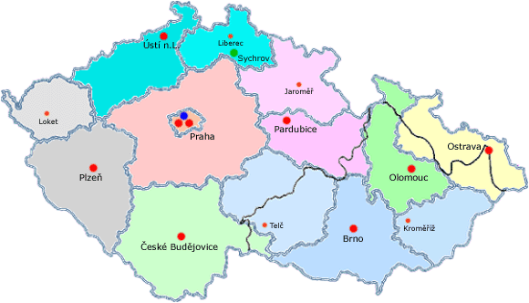
Národní památkový ústav
Územní odborná pracoviště

Slide 15
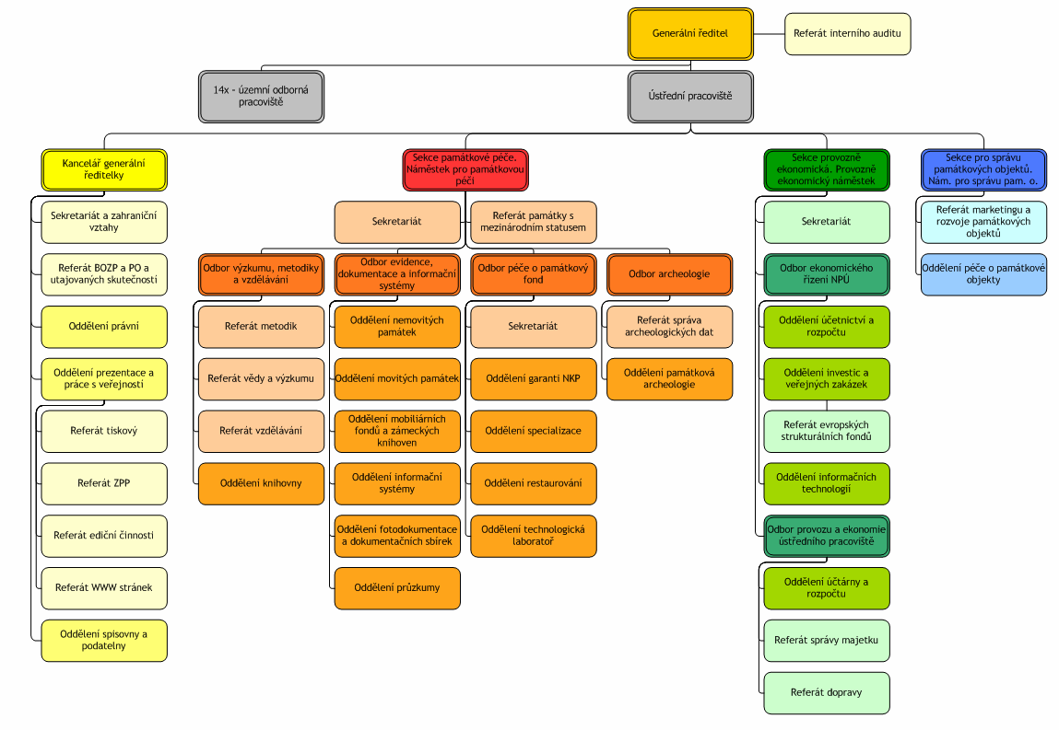
Národní památkový ústav - struktura

Slide 16
Nástroje památkové péče
Programové
  Dlouhodobé
    Strategie, vize, koncepce
  Krátkodobé
    Akční plány
Ekonomické
  Přímé nástroje
    Subvence, dotace (fakultativní charakter)
  Nepřímé nástroje
    Daňový systém (obligatorní charakter)

Slide 17
Programové nástroje
Státní kulturní politika
  na léta 2009 – 2014
  18 stran
  dalších 81 stran textu podkladové studie
  Vize SKP
    Kultura je pro Českou republiku „jízdenkou do budoucnosti“
Koncepce památkové péče v České republice
  na léta 2011 – 2016
  33 stran
Plán implementace Státní kulturní politiky
  na léta 2012 – 2014

Slide 18
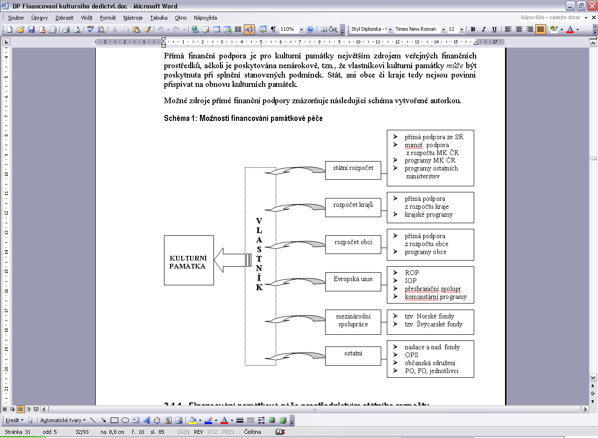
Ekonomické nástroje památkové péče

Slide 19
Ekonomické nástroje památkové péče
Nadnárodní úroveň
  EU
    Integrovaný operační program (IOP)
      Oblast intervence 5.1: „Národní podpora využití potenciálu kulturního dědictví“
    Regionální operační programy (ROP)
    Programy přeshraniční spolupráce
    Program rozvoje venkova (2007-2013)
      Opatření III.2.2 Obnova a rozvoj kulturního dědictví venkova
  Komunitární programy
    Culture 2007-2013
  Programy Finančních mechanismů EHP a Norska
  Program švýcarsko-české spolupráce

Slide 20
ROP Jihozápad
2: Stabilizace a rozvoj měst a obcí | 2.1: Integrované projekty rozvojových center | Výstavba, rekonstrukce a vybavení objektů občanské vybavenosti, objektů pro kulturu a volný čas | Plzeň, České Budějovice, kraj, organizace zakládané kraji, NNO, obchodní společnosti, fyzické osoby, církve, školy a školská zařízení aj.
 | 2.2: Rozvojové projekty spádových center | Výstavba, rekonstrukce a vybavení objektů občanské vybavenosti, objektů pro kulturu, volný čas, komunitní život a veřejný sektor | obce, organizace zakládané obcemi, dobrovolné svazky obcí
 | 2.3: Revitalizace částí měst a obcí | Výstavba, rekonstrukce a vybavení objektů občanské vybavenosti, objektů pro kulturu, volný čas, komunitní život a veřejný sektor | obce, organizace zakládané obcemi, dobrovolné svazky obcí
3: Rozvoj cestovního ruchu | 3.1: Rozvoj infrastruktury cestovního ruchu | Výstavba a rekonstrukce kulturní vybavenosti pro cestovní ruch | kraj, obce, dobrovolné svazky obcí, organizace zakládané krajem, NNO, obchodní společnosti, fyzické osoby, zájmová sdružení právnických osob
 | 3.2: Revitalizace památek a využití kulturního dědictví v rozvoji cestovního ruchu | Stavební rekonstrukce kulturních, historických a technických památek; komplexní úpravy infrastruktury nebo veřejných prostranství v památkově chráněných územích, v areálech památkově chráněných objektů nebo na přilehlých plochách; budování doprovodných informačních systémů a značení památkově chráněných území a objektů; restaurování movitých kulturních památek; pořízení vybavení na podporu nového využití památkově chráněných objektů | kraj, obce, dobrovolné svazky obcí, organizace zakládané krajem, NNO, obchodní společnosti, fyzické osoby, zájmová sdružení právnických osob

Slide 21
ROP Severozápad
1: Regenerace a rozvoj měst | 1.2: Podpora revitalizace a regenerace středních a malých měst | Výstavba, rekonstrukce a vybavení objektů občanské vybavenosti, objektů pro kulturu, volný čas, komunitní život a veřejný sektor | kraje, organizace založené krajem, obce, organizace založené obcemi, dobrovolné svazky obcí, NNO, školy a vzdělávací zařízení
2: Integrovaná podpora místního rozvoje | 2.1: Budování kapacity pro místní rozvoj, informovanost a osvěta veřejnosti | Zpracování informačních a komunikačních materiálů a médií určených pro místní občany i vnější svět a vztahující se ke kultuře | kraje, obce, organizace založené obcemi, dobrovolné svazky obcí, NNO, školy a vzdělávací zařízení
 | 2.2: Investice pro zlepšení fyzické infrastruktury | Výstavby, rekonstrukce a vybavení objektů občanské vybavenosti, objektů pro kulturní a komunitní život; rekonstrukce a obnovy historických a kulturních památek (bez vazby na cestovní ruch) | kraje, obce, organizace založené obcemi, dobrovolné svazky obcí, NNO, školy a vzdělávací zařízení
4: Udržitelný rozvoj cestovního ruchu | 4.1: Budování a rozvoj atraktivit a infrastruktury CR | Revitalizace kulturních, technických a průmyslových památek a kulturního dědictví pro jejich využití v cestovním ruchu (např. rozhledny, muzea, expozice, galerie, informační centra) | kraje, obce, organizace zřízené či založené obcí nebo krajem, dobrovolné svazky obcí, NNO, hospodářská komora a její složky, zájmová sdružení právnických osob, podnikatelské subjekty

Slide 22
ROP Jihovýchod
2: Rozvoj udržitelného CR | 2.1: Rozvoj infrastruktury pro CR | Rozvoj infrastruktury pro kulturní turistiku, technické zhodnocení a zpřístupnění kulturních památek regionálního významu pro potřeby CR | obce, svazky obcí, kraje, NNO, organizace zřizované nebo zakládané kraji a obcemi, právnické osoby s účastí samosprávy, malí a střední podnikatelé
 | 2.2: Rozvoj služeb v cestovním ruchu | Kulturní akce s dlouhodobým a významným regionálním dopadem | obce, svazky obcí, kraje, NNO, organizace zřizované nebo zakládané kraji a obcemi, právnické osoby s účastí samosprávy, malí a střední podnikatelé
3: Udržitelný rozvoj měst a venkovských sídel | 3.2: Rozvoj regionálních středisek | Výstavba a technické zhodnocení objektů pro kulturu | Třebíč, Znojmo, Hodonín, Břeclav, Havlíčkův Brod, Žďár nad Sázavou, Vyškov, Blansko a Pelhřimov: obce, organizace jimi zřizované nebo zakládané, NNO, vzdělávací instituce, malí a střední podnikatelé
 | 3.3: Rozvoj a stabilizace venkovských sídel | Budování infrastruktury pro kulturní a volnočasové aktivity | obce nad 500 obyvatel, organizace zřizované nebo zakládané obcemi, svazky obcí, NNO, vzdělávací instituce, malí a střední podnikatelé

Slide 23
ROP Severovýchod
2: Rozvoj městských a venkovských oblastí | 2.1: Rozvoj regionálních center | Regenerace a revitalizace zapsaných historických, kulturních a technických památek | kraje, specifikované obce, organizace zřizované nebo zakládané kraji nebo obcemi, NNO, hospodářská komora a její složky
 | 2.2: Rozvoj měst | Regenerace a revitalizace zapsaných historických, kulturních a technických památek | kraje, specifikované obce, organizace zřizované nebo zakládané kraji nebo obcemi, NNO, hospodářská komora a její složky, zájmová sdružení právnických osob
 | 2.3: Rozvoj venkova | Regenerace a revitalizace zapsaných historických, kulturních a technických památek | kraje, obce 500 - 5 000 obyv., organizace zřizované nebo zakládané kraji nebo obcemi, NNO, hospodářská komora a její složky, zájmová sdružení právnických osob
3: Cestovní ruch | 3.1: Rozvoj základní infrastruktury a doprovodných aktivit v oblasti CR | Revitalizace kulturně-historických a technických památek, které mají bezprostřední vazbu na rozvoj cestovního ruchu v regionu, a další formy jejich šetrného využití | kraje, obce, organizace zřizované nebo zakládané kraji nebo obcemi, NNO, zájmová sdružení právnických osob, podnikatelské subjekty

Slide 24
ROP Střední Čechy
2: Cestovní ruch | 2.1: Podnikatelská infrastruktura a služby cestovního ruchu | Vybudování, rekonstrukce a obnova objektů pro potřeby poznávacího CR (např. skanzeny, muzea a obdobná zařízení) | podnikatelé
 | 2.2: Veřejná infrastruktura a služby cestovního ruchu | Rekonstrukce a revitalizace kulturních památek alespoň regionálního významu se záměrem využití pro cestovní ruch včetně návazné infrastruktury (např. muzea, informační centra, ubytování); | kraje, obce, organizace zřizované nebo zakládané kraji nebo obcemi, dobrovolné svazky obcí, NNO, zájmová sdružení právnických osob, hospodářská komora a její složky, veřejné výzkumné instituce
 | 2.3: Propagace a řízení turistických destinací Středočeského kraje | Zajištění a propagace pravidelných kulturních akcí minimálně regionálního charakteru s významným dopadem na rozvoj CR | kraje, obce, organizace zřizované nebo zakládané kraji nebo obcemi, dobrovolné svazky obcí, NNO, zájmová sdružení právnických osob, hospodářská komora a její složky, veřejné výzkumné instituce
3: Integrovaný rozvoj území | 3.1: Rozvoj regionálních center | Investice do infrastruktury zařízení jako jsou knihovny, víceúčelové kulturní sály, divadla, muzea, kina, výstavní prostory atd. | Kladno, Mladá Boleslav a organizace jimi zřizované, kraj a organizace jím zřizované, NNO, hospodářská komora a její složky, podnikatelé
 | 3.2: Rozvoj měst | Investice do infrastruktury zařízení jako jsou knihovny, víceúčelové kulturní sály, divadla, muzea, kina, výstavní prostory atd. | obce s rozšířenou působností, obce nad 5 000 obyv., organizace těmito obcemi zřizované nebo zakládané, kraj a organizace jím zřizované či zakládané, NNO, hospodářská komora a její složky, podnikatelé, fyzické a právnické osoby
 | 3.3: Rozvoj venkova | Investice do infrastruktury zařízení jako jsou knihovny, víceúčelové kulturní sály, divadla, muzea, kina, výstavní prostory atd. | obce do 5 000 obyv., organizace těmito obcemi zřizované nebo zakládané, kraj a organizace jím zřizované či zakládané, dobrovolné svazky obcí, NNO, hospodářská komora a její složky, podnikatelé

Slide 25
ROP Moravskoslezsko
2: Podpora prosperity regionu | 2.2: Rozvoj cestovního ruchu | Revitalizace a zpřístupnění kulturních, technických zajímavostí, industriálních památek a kulturního dědictví pro jejich využití jako atraktivit cestovního ruchu; cílená podpora vybraných objektů či míst při formálním postupu žádosti o zařazení do UNESCO; podpora při budování či rekonstrukci vhodné infrastruktury u těchto objektů / atraktivit | kraj a organizace jím zřízené a založené, obce, dobrovolné svazky obcí a organizace zřízené a založené obcemi a dobrovolnými svazky obcí, NNO, podniky
3: Rozvoj měst | 3.1: Rozvojové póly regionu, 3.2: Subregionální centra | Regenerace památkových objektů, zejména v centrech měst i dalších lokalitách; aktivní kulturní politika; zkvalitnění a rozšíření kulturního a volnočasového zázemí a podmínek, podpora soudržnosti obyvatel s územím, ve kterém žijí | obce, organizace zřízené a založené obcemi, NNO, kraj a organizace jím zřízené a založené
4: Rozvoj venkova | 4.1: Rozvoj venkova | Obnova, rekonstrukce, modernizace a estetické zlepšení venkovského kulturního dědictví, zvyšování atraktivity (zachování památek lidové architektury, tradičních řemesel, apod.), rozšiřování kulturních a volnočasových zařízení a aktivit – bude podporována rekonstrukce nebo | obce a města s počtem od 500 do 10 000 obyvatel, dobrovolné svazky obcí, organizace zřizované a založené dobrovolnými svazky obcí a obcemi s počtem od 500 do 10 000 obyvatel, NNO, zájmové sdružení právnických osob
 |  | výstavba zejména víceúčelových zařízení a ploch využitelných pro kulturní aktivity obyvatel

Slide 26
ROP Střední Morava
2: Integrovaný rozvoj a obnova regionu | 2.1: Rozvoj regionálních center | Infrastruktura pro poskytování zájmových a volnočasových aktivit, včetně kulturních a multifunkčních zařízení (modernizace, stavební úpravy, příp. výstavba kulturních a multifunkčních zařízení s cílem aktivního využívání volného času) | Olomouc, Zlín
 | 2.2: Rozvoj měst | Infrastruktura pro poskytování zájmových a volnočasových aktivit, včetně kulturních a multifunkčních zařízení (modernizace, stavební úpravy, příp. výstavba kulturních a multifunkčních zařízení s cílem aktivního využívání volného času) | kraje, obce, dobrovolné svazky obcí, organizace zřizované kraji či obcemi, NNO, vlastníci památek
 | 2.3: Rozvoj venkova | Infrastruktura pro poskytování zájmových a volnočasových aktivit, včetně kulturních a multifunkčních zařízení (modernizace, stavební úpravy, příp. výstavba kulturních a multifunkčních zařízení s cílem aktivního využívání volného času) | kraje, obce (500 - 5 000 obyv.), dobrovolné svazky obcí, organizace zřizované kraji či obcemi, NNO, vlastníci památek
3: Cestovní ruch | 3.1: Integrovaný rozvoj cestovního ruchu | Rozvoj a obnova infrastruktury pro aktivní a kulturně-poznávací formy cestovního ruchu (kulturní zajímavosti či objekty - infrastruktura vážící se k lidovým zvykům, folklóru, řemeslům, infrastruktura a zázemí pro významné kulturně-společenské akce, atd.), stavební úprava kulturní památky, technické památky nebo kulturní zajímavosti se záměrem využití pro cestovní ruch včetně návazné infrastruktury (architektonicky cenné objekty, tradiční kulturní památky, objekty lidové architektury, zámky, hrady, zříceniny, tvrze, technické památky, muzea, skanzeny, atd. Příklad budoucího využití: pro historickou expozici, případně s možností pronájmu části objektu podnikatelskému subjektu, atd. | kraje, dobrovolné svazky, zájmové sdružení právnických osob, Olomouc aj.
 | 3.2: Veřejná infrastruktura a služby | Rozvoj a obnova infrastruktury pro aktivní a kulturně-poznávací formy cestovního ruchu (kulturní zajímavosti či objekty - infrastruktura vážící se k lidovým zvykům, folklóru, řemeslům, infrastruktura a zázemí pro významné kulturně-společenské akce, atd.), stavební úprava kulturní památky, technické památky nebo kulturní zajímavosti se záměrem využití pro cestovní ruch včetně návazné infrastruktury (architektonicky cenné objekty, tradiční kulturní památky, objekty lidové architektury, zámky, hrady, zříceniny, tvrze, technické památky, muzea, skanzeny, atd. Příklad budoucího využití: pro historickou expozici, případně s možností pronájmu části objektu podnikatelskému subjektu, atd. | kraje, obce, dobrovolné svazky obcí, organizace zřizované kraji či obcemi, NNO, zájmová sdružení právnických osob
 | 3.3: Podnikatelská infrastruktura a služby | Stavební úprava kulturní památky, technické památky nebo kulturní zajímavosti se záměrem využití pro cestovní ruch včetně návazné infrastruktury (architektonicky cenné objekty, tradiční kulturní památky, objekty lidové architektury, zámky, hrady, zříceniny, tvrze, technické památky, muzea, skanzeny, atd.), služby vázané na kulturní a folklorní tradice. Příklad budoucího využití: pro historickou expozici, případně s možností pronájmu části objektu podnikatelskému subjektu, atd. | podnikatelé

Slide 27
Program rozvoje venkova
Opatření III.2.2 Obnova a rozvoj kulturního dědictví venkova
  nová výstavba, stavební obnova (rekonstrukce, modernizace, statické zabezpečení) budov a ploch sloužících zajištění občanského vybavení v oblasti kultury
  zpracování studií obnovy a využití památek, programů regenerace památkově významných území, soupisů a map památek na venkově, plánů péče, geodetických prací
  stavební obnova (rekonstrukce, modernizace, statické zabezpečení) památkových budov a ploch
  revitalizace historických parků, historických zahrad a alejí
  nákup budov, strojů, zařízení, vybavení, hardware, software, investice na realizaci výstavních expozic, muzeí s nabídkou místních kulturních a historických zajímavostí

Slide 28
Programy na úrovni MK ČR – národní úroveň
Havarijní program
Program regenerace městských památkových rezervací a městských památkových zón
Program záchrany architektonického dědictví
Program péče o vesnické památkové rezervace a zóny a krajinné památkové zóny
Program restaurování movitých kulturních památek
Podpora obnovy kulturních památek prostřednictvím obcí s rozšířenou působností
Podpora záchranných archeologických průzkumů
Podpora pro památky UNESCO
Program podpory občanských sdružení v památkové péči

Slide 29
Vývoj financování programů MK ČR v oblasti památkové péče 2002-2010 (v mil. Kč)

Slide 30
Havarijní program v letech 2002 – 2010 (v mil. Kč)

Slide 31
Program regenerace MPR a MPZ v letech 2002 – 2010 (v mil. Kč)

Slide 32
Program záchrany architektonického dědictví v letech 2002 – 2010 (v mil. Kč)

Slide 33
Program péče o vesnické památkové rezervace a zóny a krajinné památkové zóny v letech 2002 – 2010 (v mil. Kč)

Slide 34
Program restaurování movitých kulturních památek v letech 2002 – 2010 (v mil. Kč)

Slide 35
Vývoj financování dalších programů z rozpočtu MK ČR v letech 2002 – 2010 (v tis. Kč)
Program | 2002 | 2003 | 2004 | 2005 | 2006 | 2007 | 2008 | 2009 | 2010
Podpora záchranných archeologických výzkumů | 10 000 | 10 000 | 17 000 | 9 000 | 4 000 | 4 000 | 4 340 | 5 000 | 4 000
Podpora pro památky UNESCO | 0 | 0 | 0 | 0 | 0 | 0 | 18 000 | 11 000 | 7 000
Program podpory občanských sdružení v památkové péči | 300 | 417 | 300 | 840 | 2 530 | 1 200 | 2 359 | 0 | 0

Slide 36
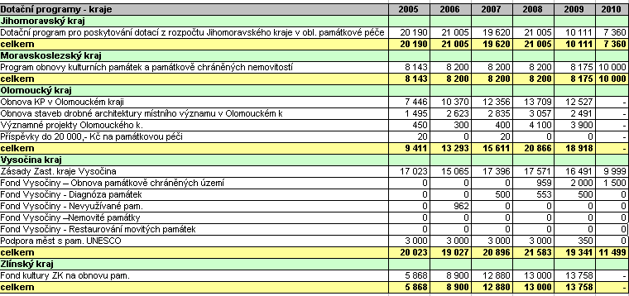
Krajská úroveň financování PP (v tis. Kč)

Slide 37
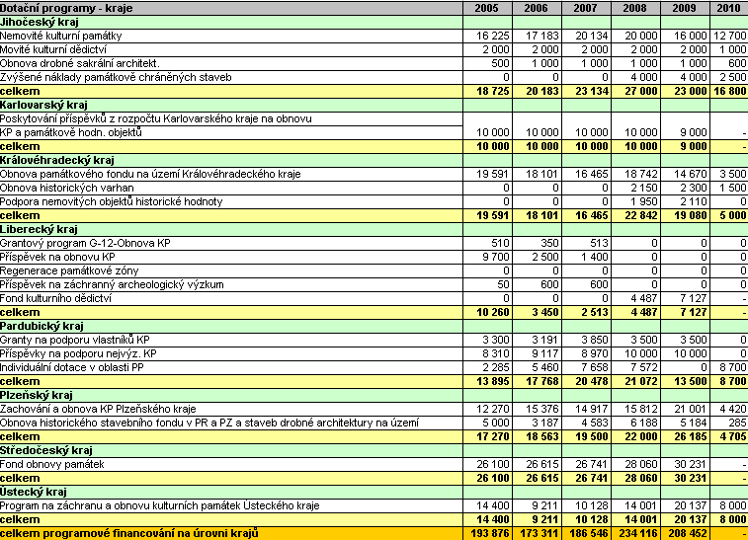

Slide 38
Porovnání vývoje výdajů na památkovou péči z programů MK ČR a programového financování z rozpočtů krajů v letech 2002-2010 (v mil. Kč)

Slide 39
Hlavní zásady programů financujících památkovou péči v kraji Vysočina a v Jihomoravském kraji
Kraj | Program | Výše podpory | Způsob vyplacení podpory | Doba realizace projektu | Výše dotací r. 2010 (v tis. Kč) | Počet projektů r. 2010
 |  | (v tis. Kč)
Vysočina | Obnova pam. chráněných území | 10-100 | zpětně | 18 měsíců | 1 500 | 21
Vysočina | Zásady Zastup. kraje Vysočina | max. 300 | zpětně | kalendářní rok | 9 999 | 68
Jihomoravský | Dotační program JM kraje | X.00 | dopředu | kalendářní rok | 7 360 | 91

Slide 40
Nepřímé ekonomické nástroje
Zákon č. 586/1992 Sb., o daních z příjmů
  Dar (odpočet od základu daně (1000 Kč a 2 (10)% / 2000 a 5%)
  zvýhodňuje odpisy na nemovitých kulturních památkách
Zákon č. 235/2004 Sb., o dani z přidané hodnoty
  Příloha 2 - restaurátorské činnosti – nižší sazba
Zákon č. 338/1992 Sb., o dani z nemovitosti
  osvobození od daně z nemovitosti pro kulturní památky
Zákon č. 357/1992 Sb., o dani dědické, dani darovací a dani z převodu nemovitostí
  osvobození od daně z nemovitosti pro kulturní památky

Slide 41
Architektonické dědictví - druhová skladba
Hradní komplexy, pevnostní architektura
  Hrad
  Zřícenina
  Pevnosti
  Tvrz
Sakrální stavby
  Kostel
  Hřbitovy a hřbitovní kaple
Zámecké komplexy a paláce
  Zámek
  Zámecké zahrady a parky
Stavby profánní (světské)
  Měšťanský dům
  Palác
  Vila
  Městský dům

Slide 42
Architektonické dědictví - druhová skladba
Veřejné stavby
Industriální stavby a inženýrská díla
Vesnické stavby a lidová architektura
Solitérní architektura v krajině
Objekty specifických tradic, pamětní a poutní místa
Objekty meziválečné architektury

Slide 43
Typy zemědělských usedlostí
Jednotraktový (jednostranný)
Dvoustranný
Dvoustranný hákový typ
Trojstranný typ (švorcový)
Čtyřstranný typ
Volný typ

Slide 44
Urbanistické dědictví
městská památková rezervace
městská památková zóna
vesnická památková rezervace
vesnická památková zóna
krajinná památková zóna
archeologická památková rezervace

Slide 45
Charakteristika památkového fondu ČR
 | KP | PR | PR |  |  |  | PZ | PZ
Kraj |  | celk. | MPR | VPR | APR | ost. | celk. | MPZ | VPZ | KPZ
Hl. město Praha | 2 080 | 3 | 1 | 2 | - | - | 17 | 10 | 7 | -
Středočeský kraj | 4 321 | 15 | 2 | 10 | 3 | - | 62 | 34 | 26 | 2
Jihočeský kraj | 5 507 | 24 | 7 | 16 | 1 | - | 85 | 25 | 55 | 5
Plzeňský kraj | 3 170 | 8 | 3 | 5 | - | - | 67 | 21 | 44 | 2
Karlovarský kraj | 1 381 | 6 | 3 | 2 | 1 | - | 20 | 11 | 8 | 1
Ústecký kraj | 3 512 | 9 | 5 | 3 | 1 | - | 31 | 17 | 13 | 1
Liberecký kraj | 2 245 | 8 | - | 8 | - | - | 27 | 15 | 10 | 2
Královéhradecký | 2 998 | 7 | 4 | 2 | - | 1 | 34 | 20 | 13 | 1
Pardubický kraj | 2 105 | 5 | 3 | 1 | 1 | - | 23 | 19 | 3 | 1
Vysočina | 3 036 | 6 | 3 | 3 | - | - | 28 | 22 | 5 | 1
Jihomoravský k. | 4 253 | 9 | 3 | 3 | 2 | 1 | 24 | 12 | 9 | 3
Olomoucký kraj | 2 201 | 4 | 2 | 1 | - | - | 17 | 15 | 9 | -
Zlínský kraj | 1 432 | 3 | 1 | 3 | - | - | 24 | 14 | 3 | -
Moravskoslezský | 2 058 | 6 | 3 | 2 | 1 | - | 24 | 18 | 6 | -
Celkem | 40 229 | 113 | 40 | 61 | 10 | 2 | 483 | 253 | 211 | 19

